Slide 1


Slide 2
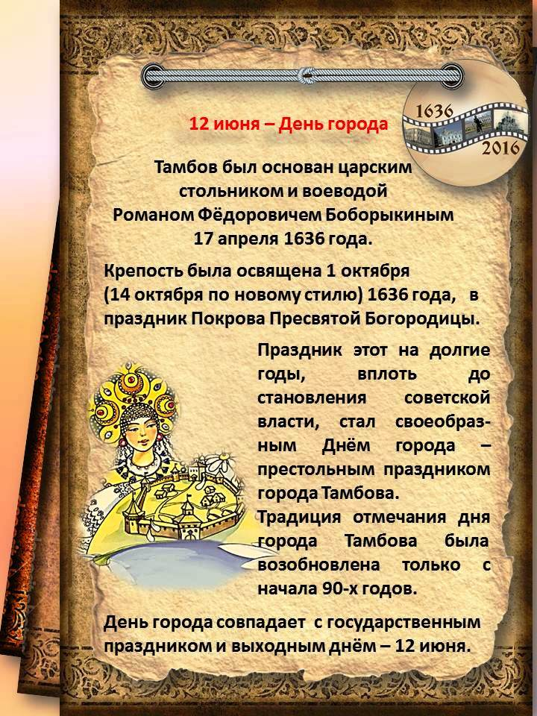

Slide 3
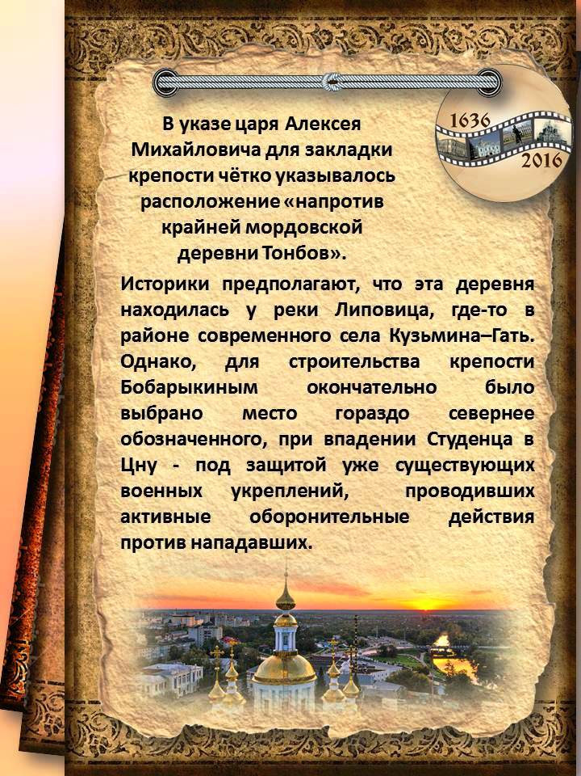

Slide 4
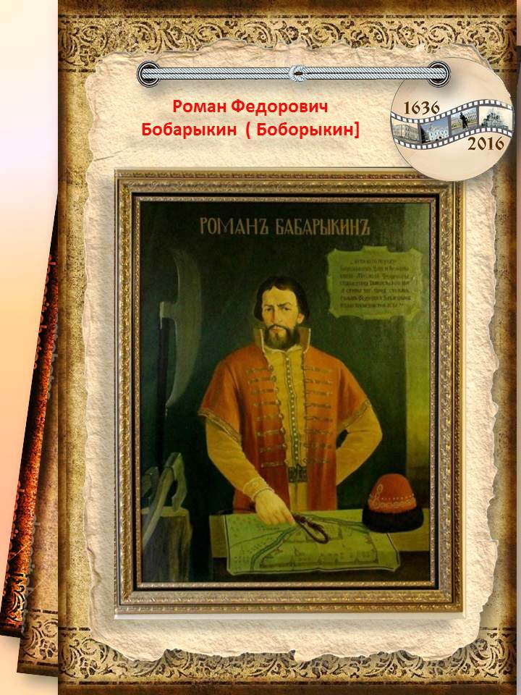

Slide 5
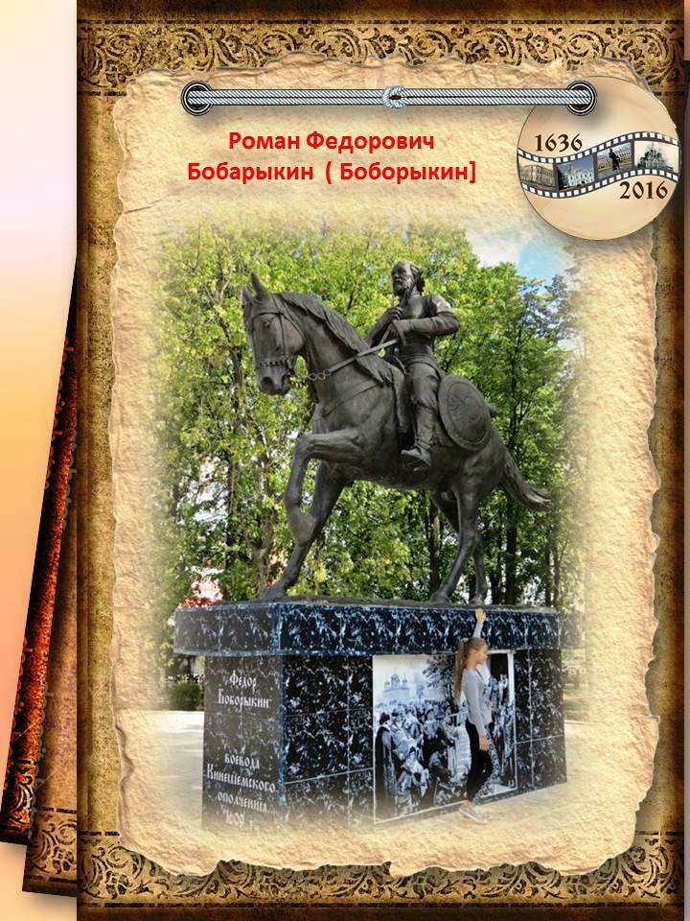

Slide 6
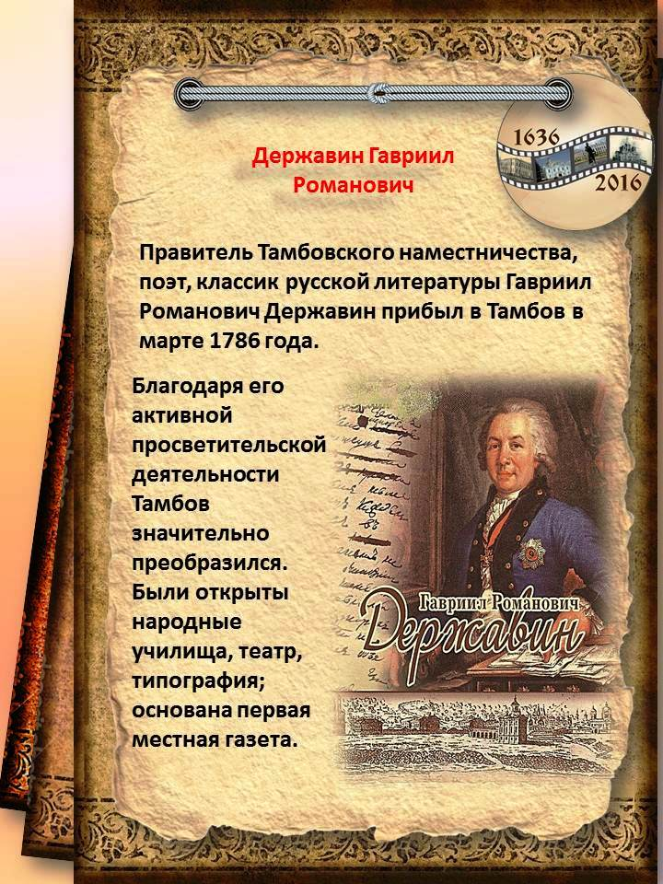

Slide 7
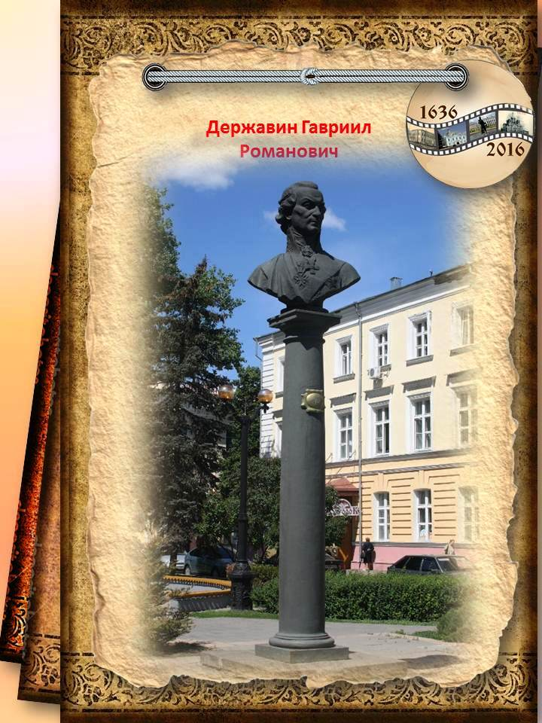

Slide 8
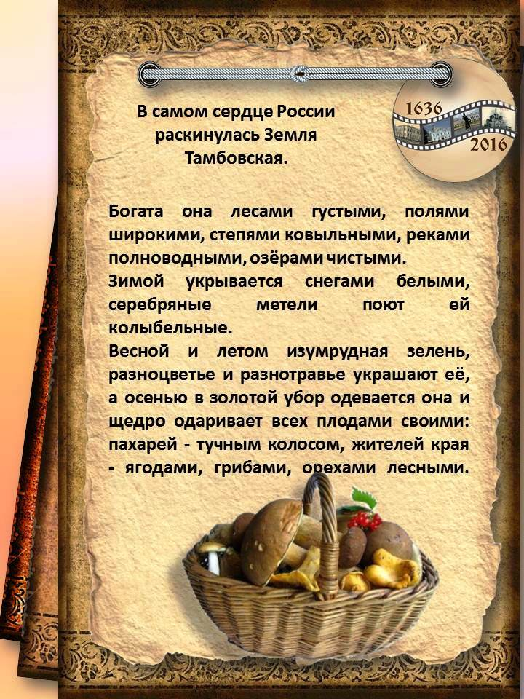

Slide 9
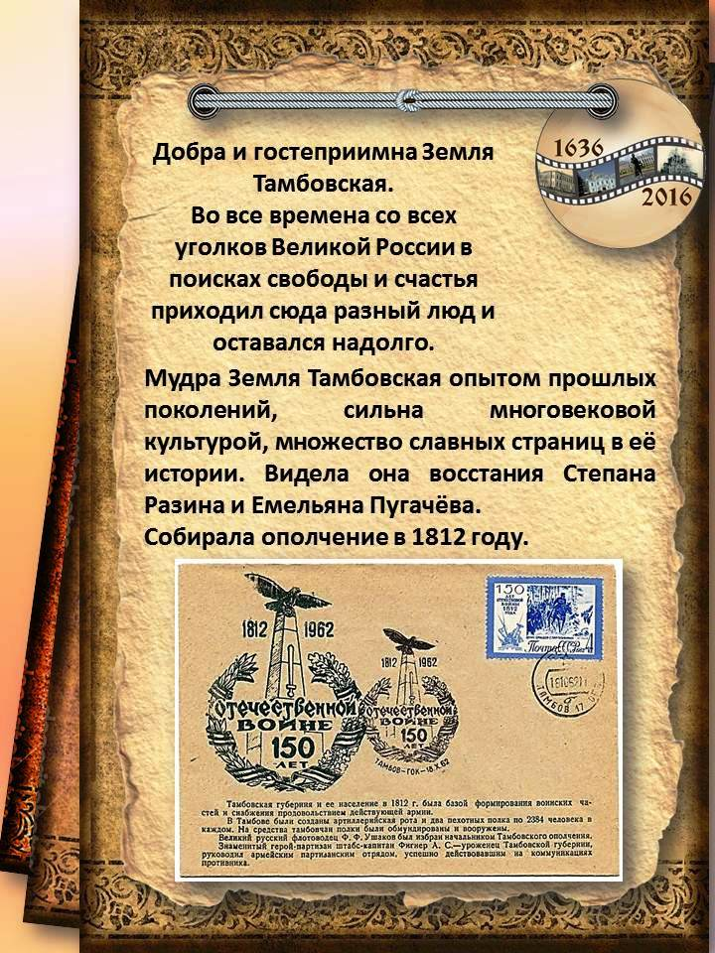

Slide 10
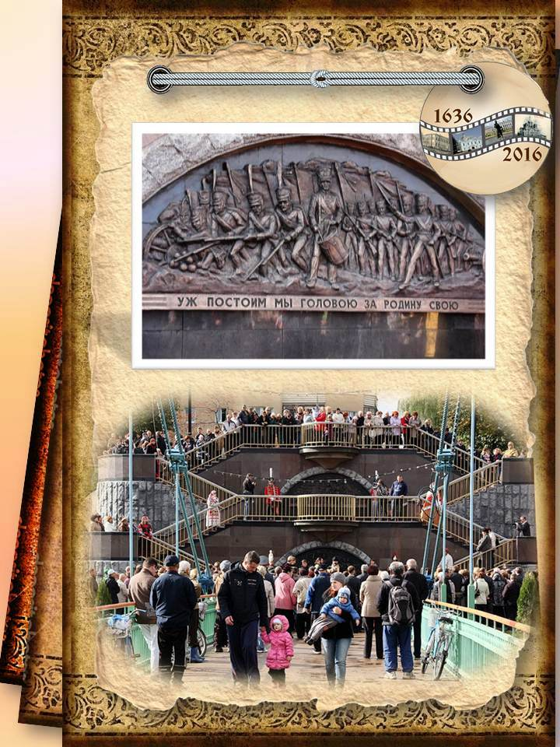

Slide 11
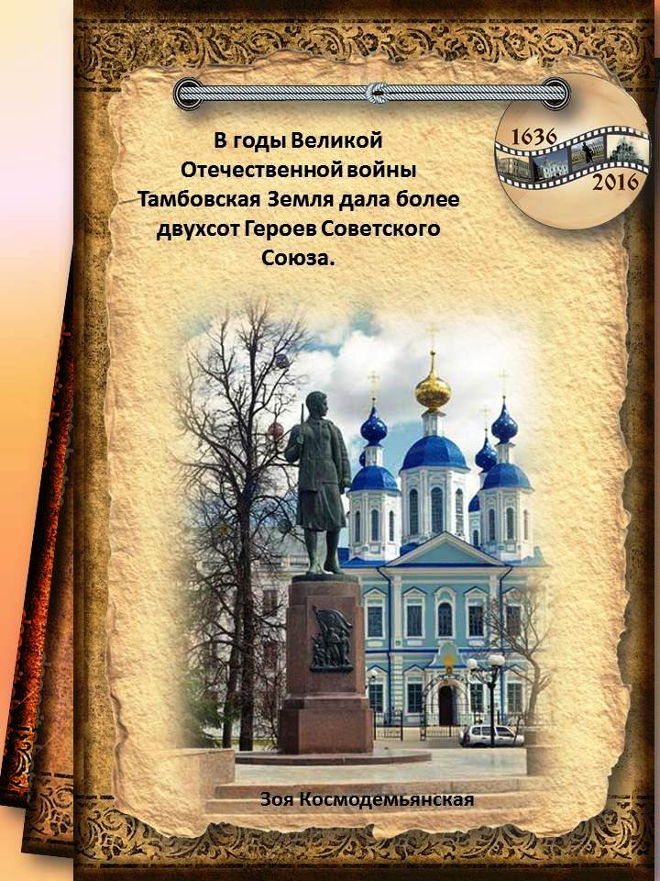

Slide 12
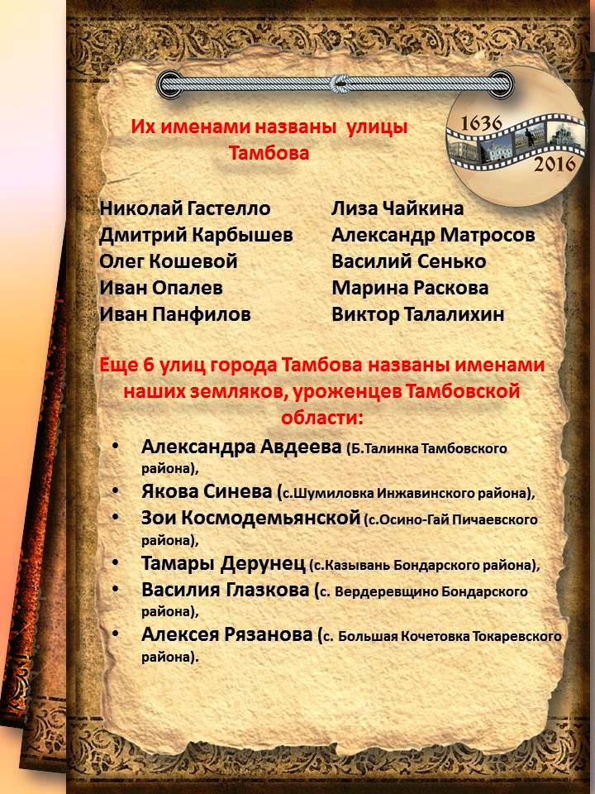

Slide 13
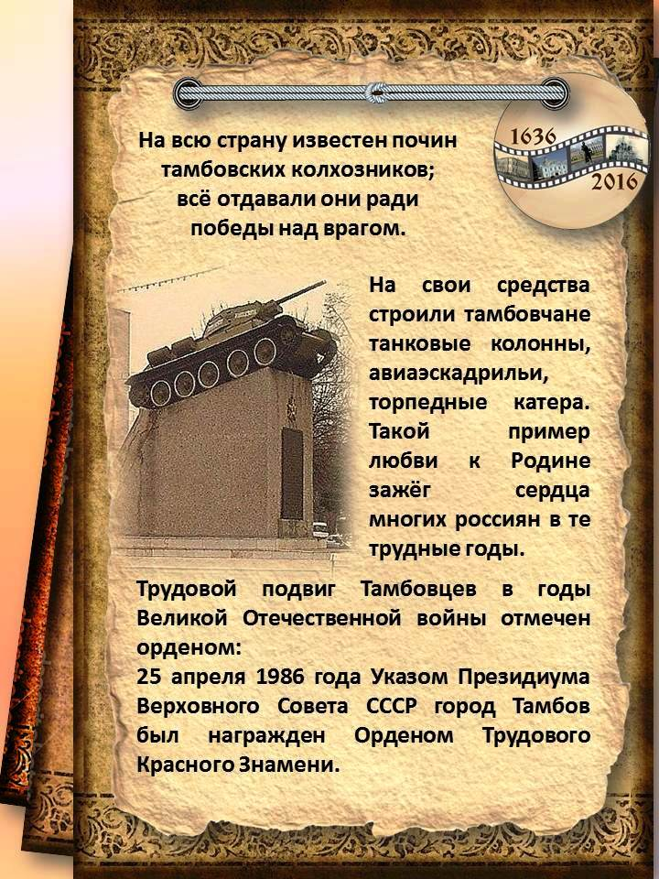

Slide 14
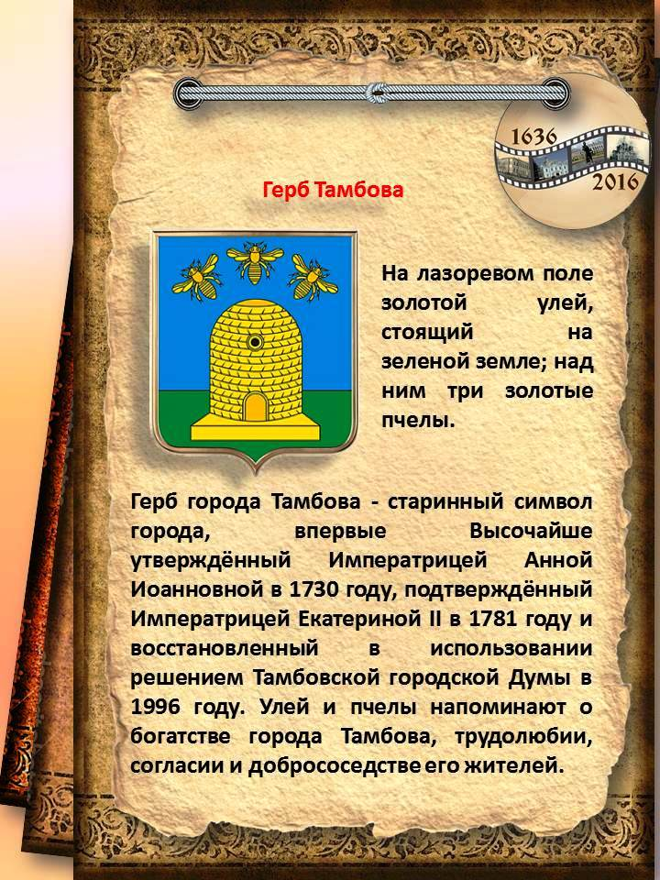

Slide 15


Slide 16
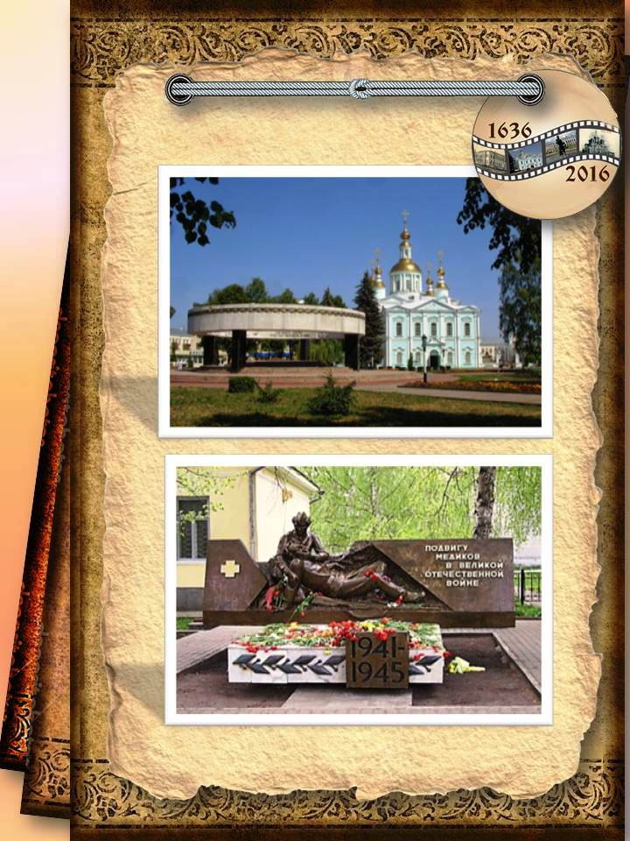

Slide 17
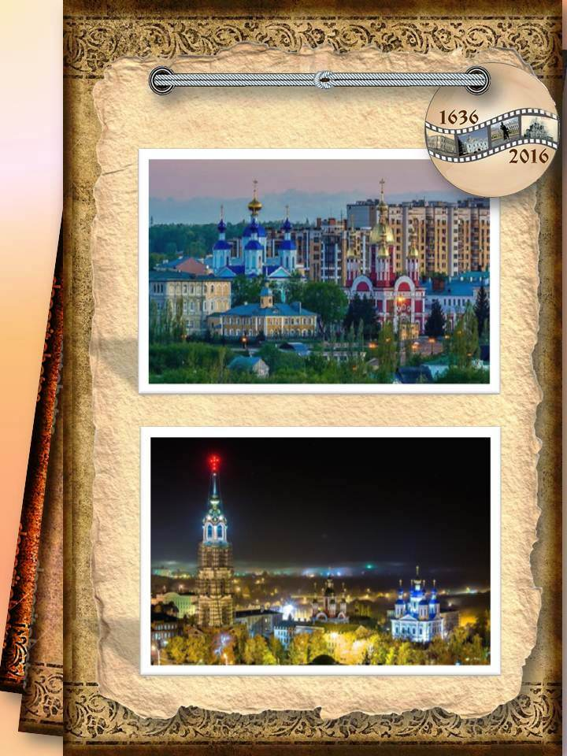

Slide 18
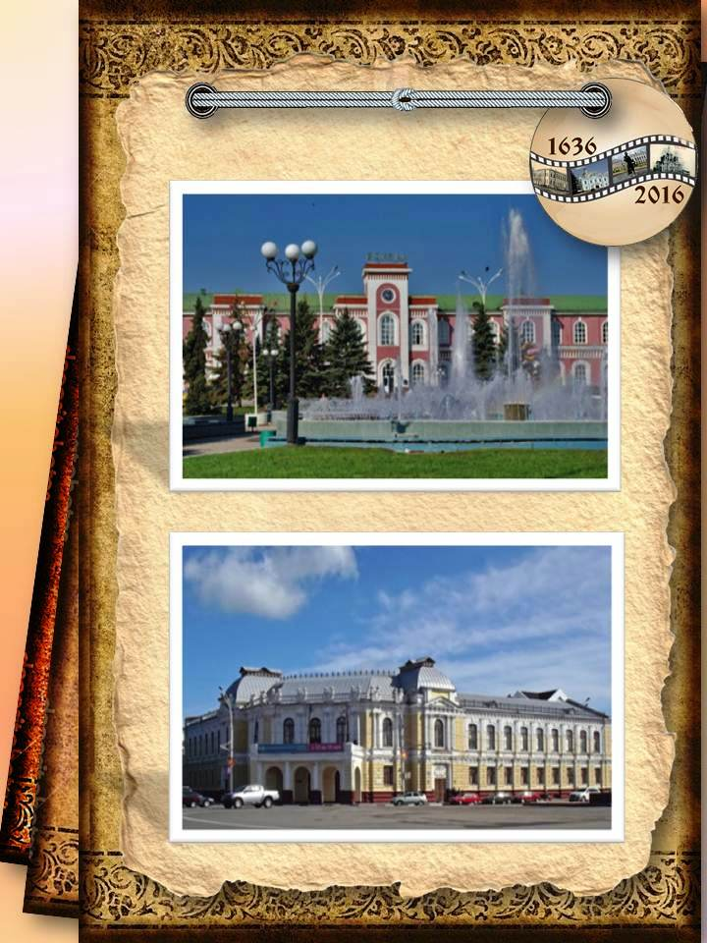

Slide 19
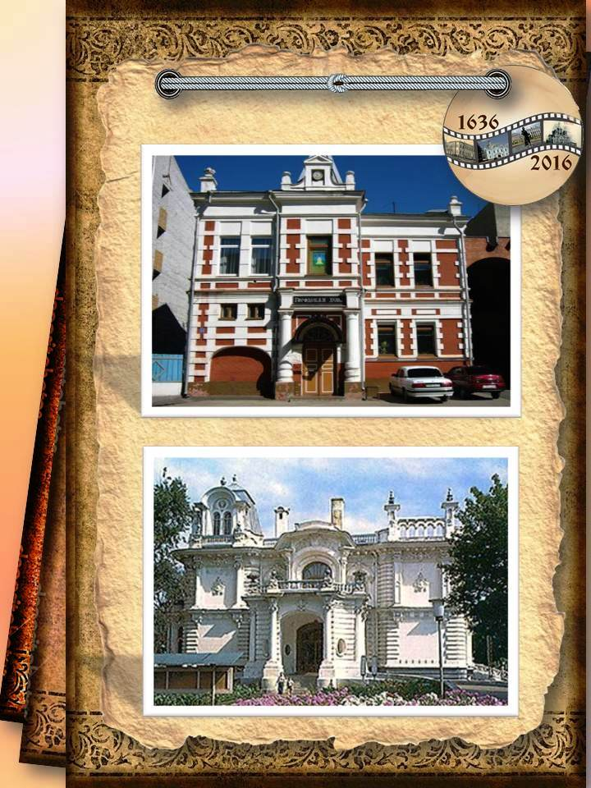

Slide 20
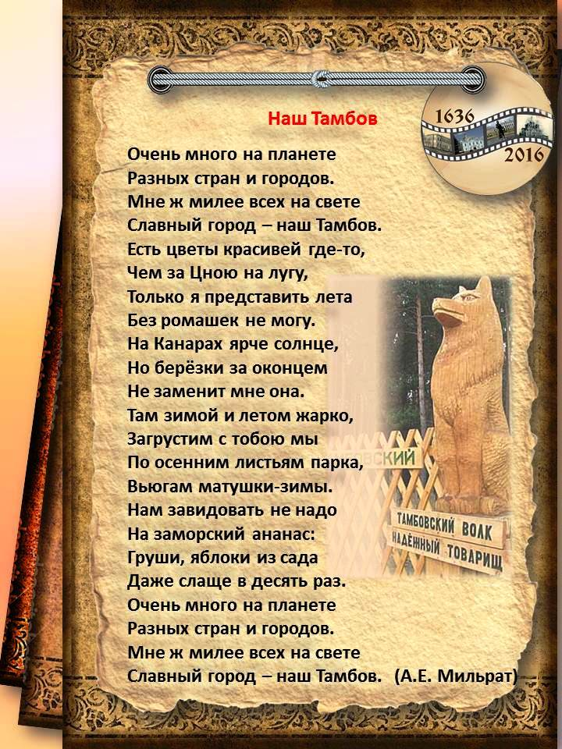

Slide 21
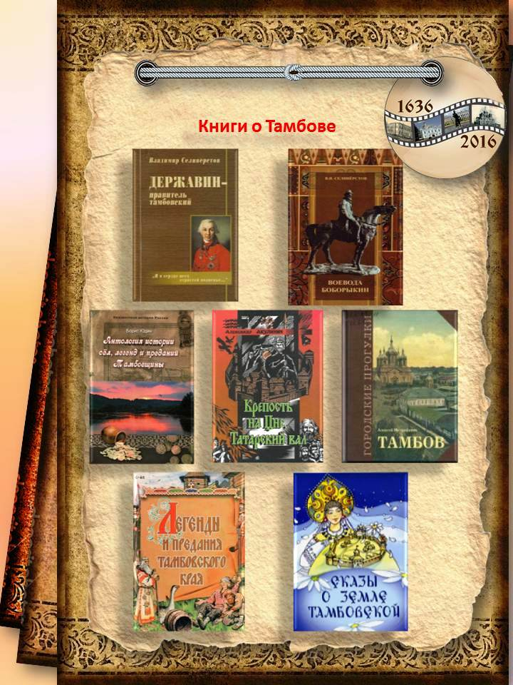

Slide 22
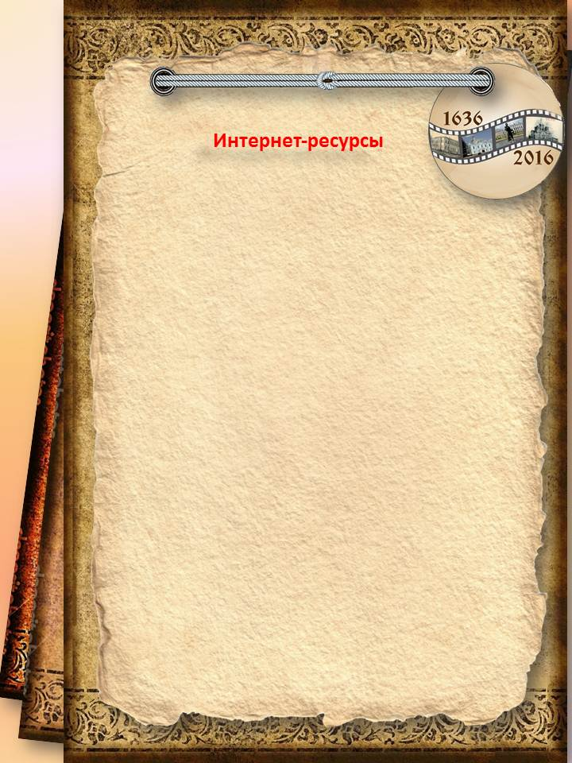
http://comps.gograph.com/old-parchment-or-paper_gg55539621.jpg
http://s1.hostingkartinok.com/uploads/images/2012/01/4948f137a6ade7c4b3a66352f921b07e.png
http://www.top68.ru/sites/default/files/article-images/2012/04/18/top68.ru-skaz-o-zemle-tambovskoi-8923.jpg
http://pravoedelo.ru/files/cc/6b/cc6bace6e458532f8fb4c030b4d3db33.jpg
http://img-fotki.yandex.ru/get/15507/281515157.6/0_10906a_aeda315d_XL.jpg
http://rasfokus.ru/images/photos/medium/f3297bf4bc8bfab3032b0f5628469b5a.jpg
http://www.heraldicum.ru/russia/subjects/towns/tambov.htm

